Slide 1
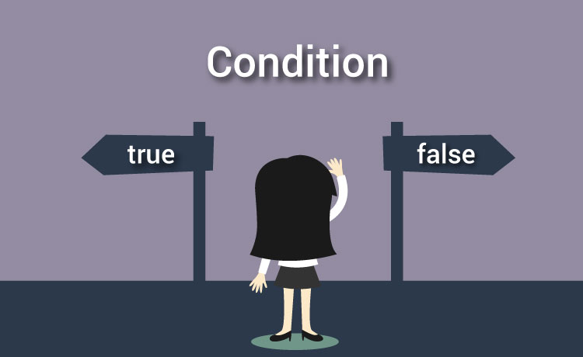
Condiciones en Programación

Slide 2
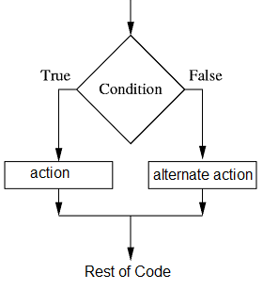
Condiciones en programación
Condiciones.
La utilización de condiciones en la programación es uno de los elementos fundamentales en su diseño.
Es frecuente el tener que usar condiciones para resolver los algoritmos.

Slide 3
Condiciones en programación
Ejemplo.
Veamos cómo construir un condicional.
Queremos mostrar dos mensajes diferentes:
Mayor, si el número es mayor de 10.
Menor, si el número es menor que 10.
Pedir numero
Numero mayor 10?
Verdadero
Falso
Mostrar mayor
Mostrar menor
FIN

Slide 4
Condiciones en programación
Condiciones.
En primer lugar, debemos ver cuáles son las condiciones que podemos establecer.
Tenemos condiciones de comparación numérica.
num1 > num2
num1 < num2
num1 == num2
num1 != num2 (no igual)
num1 >= num2
num1 <= num2

Slide 5
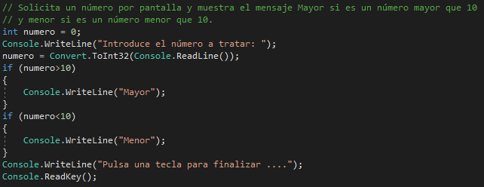



Condiciones en programación
Ejemplo.
En nuestro caso, vamos a pedir un número por pantalla y vamos a comprobar si es mayor que 10. En caso de serlo, mostramos el mensaje “Mayor”. Si no, mostramos el mensaje “Menor”.

Slide 6
Condiciones en programación
Líneas de código con varias funciones.
Se ejecuta de la misma forma que lo hacemos en matemáticas, primer lo de dentro de los paréntesis, y su resultado se aplica.
numero = Convert.ToInt32(Console.ReadLine());
string
int
asignado

Slide 7
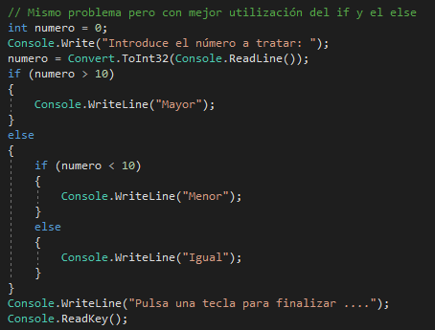



Condiciones en programación
Ejemplo.
Mejoramos nuestro programa anterior, introduciendo acciones cuando se cumple, y cuando no se cumple la condición (else).

Slide 8
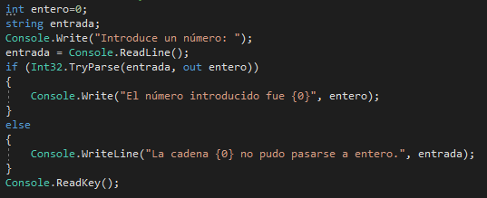


Condiciones en programación
Elementos que devuelven Verdaderos o Falsos.
Existen elementos ya incluidos en las librerías de los lenguajes de programación, que nos facilitan el manejo de información.
Los veremos poco a poco.
Por ejemplo: TryParse

Slide 9
Condiciones en programación
Condiciones múltiples.
En la programación, podemos necesitar que se cumplan varias condiciones a la hora de establecer la condición de un Si. Esto son las condiciones múltiples.
Los operadores normales de estas condiciones múltiples son: Y y O.

Slide 10
Condiciones en programación
Condiciones con Y.
Se colocan dos condiciones a cumplir y se unen mediante un operador Y lógico.
El Si será verdadero cuando se cumplan ambas condiciones al mismo tiempo.

Slide 11
Condiciones en programación
Condiciones con O.
Se colocan dos condiciones a cumplir y se unen mediante un operador O lógico.
El Si será verdadero cuando se cumpla alguna de las condiciones o ambas. Sólo será falso cuando ambas condiciones no se cumplan.

Slide 12


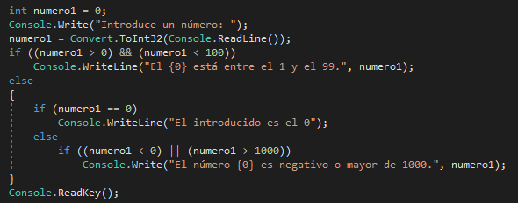


Condiciones en programación
Condiciones múltiples.
Ejemplo.

Slide 13

Condiciones en programación
Condiciones con NOT (!).
Se utiliza para cambiar el sentido de un condición o un conjunto de ellas.
Se efectuarán primero los cálculos de las condiciones, y después se negará (cambiar de verdadero a falso o viceversa) el resultado obtenido.

